Slide 1
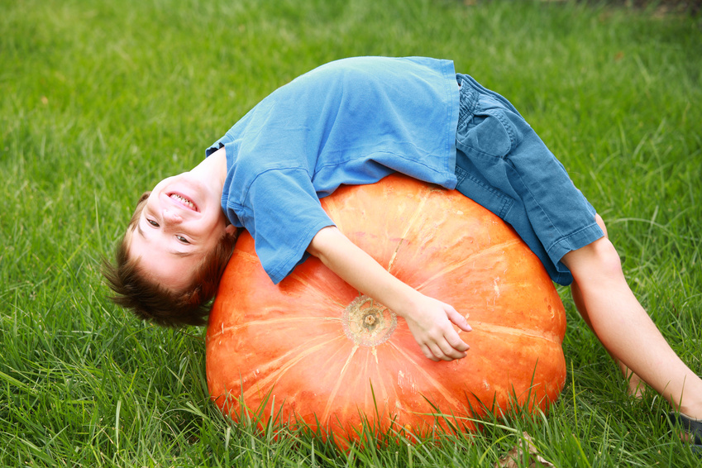
לפעמים חלומות מתגשמים...

Slide 2
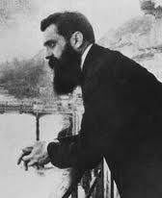
"כדי שהאדם יממש את רצונו עליו לחלום עליו, להרהר בו, לספר עליו ולהוציאו לפועל".
בנימין זאב הרצל, 1903
Notes:
הסבירו - זהו משפט שרשם חוזה המדינה, בנימין זאב הרצל בשנת 1903. כידוע הוא הגשים את חלומו ו- 44 שנים לאחר מותו הוקמה מדינת ישראל. זוהי מהות השיעור שלנו היום – חלומות לעתיד ודרכים להגשמתם.
מידע למנחה: המשפט הזה לקוח מתוך פתק נדיר שכתב חוזה המדינה ב- 1903, נמצא לאחרונה במפתיע ונמכר במכירה פומבית. הפתקה נכתבה לרב הקונסרבטיבי הראשי של ברלין באותה תקופה, שפגש בהרצל באחד הקונגרסים, והשניים התיידדו.

Slide 3

מייקל ג'ורדן
Notes:
הקינו את הסרטון https://www.youtube.com/watch?v=gWDmau1Vbxs
שאלו – מי מכיר את מייקל ג'ורדן.
ספרו שמייקל גו'רדן שנקרא "הוד אוויריותו", וכוכב בתחום הכדורסל, היה נמוך יחסית כשהיה ילד. הוא היה כוכב כדור בסיס אבל רצה לשחק כדורסל. בגלל גובהו הנמוך יחסית הוא לא התקבל לנבחרת הכדורסל. המאמן שלו רוד תורן. הוא גם אמר עליו ב- 1984 (בשנות ה- 30 לחייו) ש"הלוואי שהוא היה 2.10 מטר, אבל הוא לא... מייקל ג'ורדן לא הולך לשנות את פני הארגון שלנו לחלוטין ולעולם גם לא אדרוש ממנו לעשות זאת. הוא שחקן התקפי טוב מאוד, אבל לא כזה שיכול לשלוט בליגה".
שאלו – מה ניתן ללמוד מהסיפור שלו?
מסיפורו של מייקל ג'ורדן, אנו יכולים ללמוד שגם כאשר הדרך רצופה בקשיים ואף בכשלונות, גם כאשר דבר שאינו בשליטתנו כמו הגובה, מונע מאיתנו לעשות את מה שאנחנו רוצים, וגם כאשר אנשים שמים בפנינו מכשולים - אם במילים "אתה לא מוצלח" ואם בסגירת דלתות (לא מקבלים לעבודה למשל) – עדין אנחנו צריכים להאמין בעצמינו. תמיד ניתן לפנות לדרך אחרת, לנסות להיכנס בעד דלת שונה. העיקר שנמשיך להאמין שאנו ראויים להצליח ולהגשים את החלום שלנו.

Slide 4
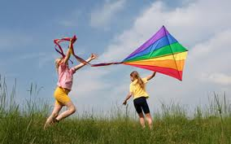
החלום האישי שלי...
מהו החלום שלי?
מה ארצה להיות כשאהיה גדול?
Notes:
למנחה - אם לא הוספתם את סיפורכם לסיפורי החלומות בהמשך, זה הזמן לספר את הסיפור שלכם – קצת רקע על ילדותכם, מה רציתם לעשות כשתהיו גדולים ולאן הובילו אתכם החיים. במידה שהוספתם את סיפורכם, אמרו שאתם תציגו את חלומכם הפרטי בהמשך השיעור.
בשלב זה כל תלמיד יקבל פתק שעליו הוא ירשום את החלום או החלום או החלומות שלו לעתיד – מה אתם רוצים לעשות כשתהיו גדולים, כפי שמייקל ג'ורדן רצה להיות שחקן כדורסל ולא שחקן כדור בסיס. כל חלום הוא אפשרי ואין תשובות נכונות או לא רלוונטיות. הכל בסדר. כרגע אין צורך לשתף. תשמרו לעצמכם את הפתקים. בהמשך רק מי שירצה ישתף אותנו.

Slide 5
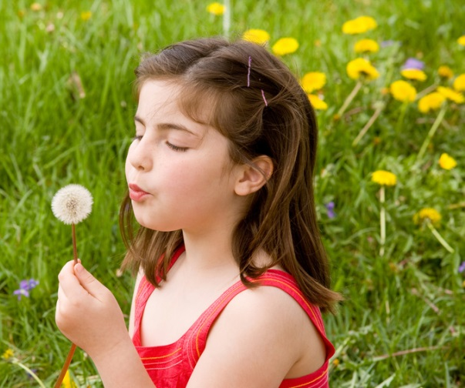
חלומות של אחרים...
לכל ילד/ה חשבו:
מה היה החלום שלו/ה?
מה קרה לו/לה במהלך החיים?
האם הגשים/ה את החלום?
Notes:
פעילות – חלומות של אחרים
(ניתן לבחור חלק מהדמויות, להוסיף ולשנות, בהתאם לזמן, לכיתה ולחיבור האישי שלכם)
בשלב זה יש שתי אפשרויות, רצוי להתייעץ מראש עם המורה כדי להתאים את הפעילות לכיתה:
אפשרות 1: (מתאימה יותר לכיתות נמוכות)
עבודה בקבוצות. כל קבוצה מקבלת כרטיסיה מודפסת (נספח 1 במערך) עם סיפור של דמות כלשהי. על התלמידים לחשוב יחד מה היה החלום של הדמות, מה קרה לה והאם הגשימה את חלומה.
התכנסות במליאה - הקבוצות יציגו את הסיפור שקיבלו ויספרו מה חשבו שקרה לדמות.
לאחר מכן, הסבירו שהדמויות שקיבלו הינן דמויות אמיתיות, וכעת תציגו בפניהם את הדמות האמיתית. בחנו יחד את ההבדלים בין הסיפורים של הקבוצות לסיפורים האמיתיים.
הדגישו שאין כאן טעויות – נכון או לא נכון, זהו לא בוחן. המטרה כאן לראות לאן הדמויות הללו באמת הגיעו מבלי לפסול את הסיפור שאתם רשמת.
אפשרות 2: (מתאימה יותר לכיתות הגבוהות)
הפעילות תתקיים במליאה. המנחה יציג את הסיפורים מהמצגת ויבקש מהתלמידים לחשוב על הסיפור של הדמויות מה היה החלום של הילד/ה, מה קרה לו/ה במהלך החיים? האם הגשים את חלומו לדעתכם?
לאחר שהתלמידים יחשבו על הדמויות יציג המנחה את הסיפורים מהמצגת. נסו להתמקד בסיפור של הדמויות כשהיו ילדים ופחות בניחושים – מי הדמות.

Slide 6
מה היה החלום שלו? מה קרה לו במהלך החיים?
שלומי
שלומי נולד וגדל ביהוד למשפחה מיוצאי טורקיה
הוא לא השלים את לימודיו בתיכון
שירת בצבא כנהג אמבולנס בחיל הרפואה
החל לשיר במועדונים בניו יורק, שם גילה את קרבתו למוזיקה המזרחית
בגיל 32 הוציא את אלבומו הראשון, אך על אף הצלחתו של שלומי בארה"ב, האלבום נחל כישלון חרוץ

Slide 7
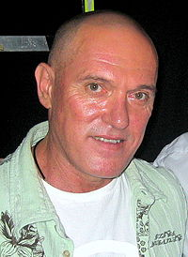
הזמר שלומי שבת
Notes:
את הפריצה הגדולה עשה שלומי שבת בגיל 35, עם הלהיט "בגלל הרוח", שהלחינה אחותו לאה שבת למילים של מיכה שטרית. השיר הקדים את אלבומו השני העונה לאותו השם שיצא באותה השנה. בעקבות הצלחת האלבום בכלל, והלהיט בפרט, הפך שבת לאחד מכוכבי המוזיקה הגדולים בארץ.
לקוח מויקיפדיה

Slide 8
מה היה החלום שלה? מה קרה לה במהלך החיים?
כנרת
כנרת נולדה בירושלים
היא מעולם לא הכירה את אביה, שכן אמה רחלי, הייתה בהיריון איתה כשאביה יצחק, נהרג במלחמת יום הכיפור
היא התקשתה להתמודד עם מסגרות, הייתה מרדנית וסבלה מהפרעות קשב וריכוז
כל "המומחים" סביבה ניבאו לה חוסר סיכוי בעתיד

Slide 9

עורכת הדין - כנרת בראשי (ייצגה את א' במשפט קצב)
חלמה להיות עורכת דין. החליטה להציב לעצמה מטרות ולהשיגן
Notes:
עו"ד כנרת בראשי - אתר דה מרקר ומאתר מרכז המרצים הישראלי
מתמחה בתחום הפלילי וייצוג קורבנות עבירה לצד הנחיית תוכנית האקטואליה שישי בחמש בערוץ הראשון עם אורי לוי.
מגיל מאוד צעיר למדה כנרת להילחם על מה שהיא רוצה וכך החליטה להציב לעצמה מטרות ולהשיגן. היא חלמה מאז נעוריה להיות עורכת דין והגשימה את חלום הילדות שלה, לאחר שהלכה ללמוד משפטים והייתה לעורכת דין מצליחה. עו"ד בראשי ליוותה את פרשת קצב החל מיומה הראשון, עת ייצגה את המתלוננת הראשונה שזכתה לכינוי "א' מבית הנשיא". משסיימה את תפקידה כעורכת הדין המייצגת של א' מבית הנשיא, החליטה לפרוש ממקצוע עריכת הדין כתחום מרכזי וזאת בשל הביקורת הנוקבת שיש לה כלפי המערכת המשפטית. אחר כך החלה להנחות את תכנית האקטואליה "שישי בחמש" בערוץ הראשון עם אורי לוי ולהעביר הרצאות.
הוסיפו מידע מהמערך (בנספח)

Slide 10
מה היה החלום שלו? מה קרה לו במהלך החיים?
יואב
יואב נולד פג. פלג גופו התחתון משותק משיתוק מוחין
סובל מהפרעת קשב וריכוז, דיסלקציה ועיוור בעין אחת‏
יואב סיים בהצלחה בית ספר יסודי, אך התקשה להתקבל לבתי ספר תיכוניים, בשל טענה שאינם ערוכים להתמודד עם תלמיד עם לקויות רבות
בסופו של דבר למד בתיכון חדש ברמת גן וקיבל תעודת בגרות

Slide 11
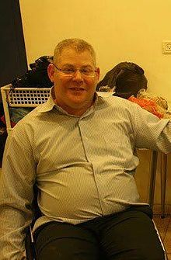
יואב קריים
Notes:
יואב קריים, בן 39, פעיל חברתי למען זכויות הנכים. התפרסם כאשר היה דובר מטה מאבק הנכים.
היה מועמד לכנסת מטעם מרצ, ו ב- 2012 התמנה ליו"ר המועצה לשיקום נכי הנפש בקהילה, במשרד הבריאות.
במהלך לימודיו בתיכון ערך את עיתון בית הספר, שימש כיושב ראש מועצת התלמידים וקיבל תעודת בגרות בהצטיינות. קריים זכה בנעוריו ב-14 מדליות זהב בתחרויות ספורט נכים בארצות הברית.
התקבל ללימודים בתואר ראשון, אך פרש לאחר שנה משום שהמוסד לא היה ערוך להעביר את כל הקורסים שבהם למד, לאולמות נגישים לכיסאות גלגלים.
לאחר שהתפרסם כדובר מטה מאבק הנכים וכמועמד לכנסת מטעם מרצ, השלים את התואר הראשון במכללות בית ברל ותל חי והתקבל לתואר שני באוניברסיטה העברית.
הוא המשיך להיות פעיל חברתי בעירו רמת גן.
המידע לקוח מויקיפדיה

Slide 12
מה היה החלום שלו? מה קרה לו במהלך החיים?
רחמים
רחמים נולד למשפחה שמוצאה מטורקיה
אמו הייתה עקרת בית וגידלה את רחמים וחמשת אחיו
בכיתה ד' הושאר רחמים שנה נוספת עקב דיסלקציה
כאשר נכשל במבחן הסקר בסוף כיתה ח' עבר לבית ספר מקצועי שבמסגרתו החל לעבוד בגיל 14 בתפעול מריצות בעיר העתיקה של ירושלים עבור העירייה‏

Slide 13
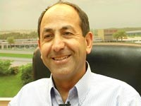
איש העסקים רחמים - רמי לוי
Notes:
רחמים, הרי הוא רחמים – רמי לוי, (נולד ב- 1955) הוא איש עסקים ישראלי, בעל השליטה ברשת המרכולים "רמי לוי שיווק השקמה" וברשת הסלולרית הווירטואלית רמי לוי תקשורת. מכהן כחבר במועצת עיריית ירושלים מטעם סיעת "ירושלים תצליח" בראשות ראש העיר ניר ברקת.
החל את דרכו העסקית לאחר שהשתחרר מצה"ל, בחנות קטנה ברחוב השקמה שבשוק מחנה יהודה, מחסן בגודל 40 מטר רבוע, שבעבר הפעיל סבו.
מתוך התבוננות בקהל הלקוחות המקומי, זיהה לקוחות פרטיים רבים שחיפשו לרכוש מוצרים אצל סיטונאי המזון, אך נדחו כיוון שלעסקים לא הייתה יכולת להתמודד עם מכירה קמעונאית. לוי בחר לנקוט באסטרטגיה של מכירה ברמת מחירים נמוכה במיוחד ללקוחות אלו, ללא רווחיות. עם הזמן יצר קשרים ישירות עם הספקים, מה שאיפשר לו להרוויח את פערי התיווך, הוא הגדיל את שטח החנות מ-40 מ"ר למעל 100 מ"ר ולאחר שנתיים החל לשווק גם למסעדות, בתי מלון ולקוחות עסקיים אחרים.
ב-2011 כללה "רשת חנויות רמי לוי - שיווק השקמה" 23 מרכולים בישראל שהיוו כ-7% מנתח השוק. הרשת הייתה השלישית בגודלה במדינה. בירושלים תפסה הרשת כ-20% מנתח השוק‏. הכנסות הרשת מסתכמות ביותר ממיליארד ₪ .
המידע לקוח מאתר גלובס ומויקיפדיה
הוסיפו מידע מהמערך (בנספח)

Slide 14
מה היה החלום שלה? מה קרה לה במהלך החיים?
ג'ואן
נולדה באנגליה
כילדה, אהבה ג'ואן לכתוב סיפורי פנטזיה
בהיותה בת 15 חלתה אמה בטרשת נפוצה ונפטרה לאחר 10 שנות מאבק במחלה כשג'ואן הייתה בת 25
כשגדלה הייתה מובטלת וחייתה מקצבת רווחה, תוך שהיא מטפלת בביתה, כאם חד הורית

Slide 15
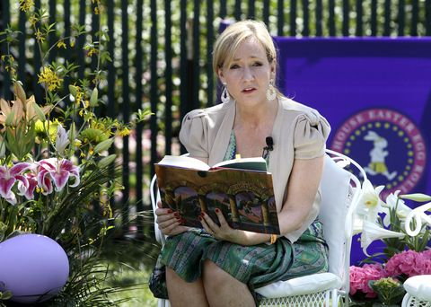
ג'ואן – ג'יי. קיי. רולינג (הסופרת שכתבה את הארי פוטר)
Notes:
ג'יי קיי רולינג | צילום: רויטרס
היה זה כישוף שהפך את ג'יי קיי רולינג מאם חד הורית החיה על קצבת הרווחה לסופרת מליארדרית מצליחה. רעיון סיפור הארי פוטר עלה בה בנסיעת רכבת בין מנצ'סטר ללונדון ב-1990. באותה שנה, נפטרה אמה בגיל צעיר מטרשת נפוצה. רולינג מספרת שמות אמה השפיע מאוד על כתיבתה.
ספריה נמכרו ביותר מ- 500 מיליון עותקים ברחבי העולם. סדרת סרטים ופארק שעשועים המשיכו והגדילו את רווחיה של רולינג, והפכו אותה לסופרת מצליחה בקנה מידה עולמי. רולינג נמצאת במקום ה- 13 ברשימת הנשים העשירות בבריטניה ולפי הערכות, הונה מתקרב למיליארד דולר. מגזין פורבס ציין שרולינג היא האדם הראשון שהפך למיליארדר מכתיבת ספרים.
המידע מויקיפדיה ומאתר פורבס ישראל
הוסיפו מידע מהמערך (בנספח)

Slide 16
מה היה החלום שלו? מה קרה לו במהלך החיים?
נורמן
נולד בוואדי ניסנאס בחיפה למשפחה ערביה נוצרית
המשפחה בת שמונה הנפשות, התגוררה בחדר אחד
לא היה להם מטבח בבית והשירותים היו משותפים עם השכנים
Notes:
לקוח מכתבה ב"הארץ" http://www.haaretz.co.il/magazine/ayelet-shani/.premium-1.2081066 ומויקיפדיה

Slide 17
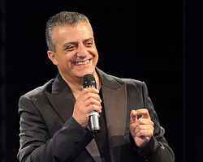
השחקן נורמן עיסא (משחק את אמג'ד בסדרה "עבודה ערבית")
Notes:
השחקן נורמן עיסא הוא שחקן ערבי-ישראלי ובמאי תיאטרון, בוגר בית ספר למשחק בית-צבי. המשחק את אמג'ד עליאן בסדרה עבודה ערבית.
עיסא מרבה להופיע על במות התיאטרון, הטלויזיה והוא גם מביים הצגות.
זכה בפרסים, על משחקו בסדרה עבודה ערבית, על תפקידים בהצגות וכן על בימוי הצגת יחיד שלו.
ב- 2013 מונה למנהל למנהל האמנותי של פסטיבל חיפה הבינלאומי להצגות ילדים.
הוא בן 46, נשוי ואב לשלושה.
לקוח מהארץ ומויקיפדיה

Slide 18
מה היה החלום שלה? מה קרה לה במהלך החיים?
פנינה
נולדה באתיופיה. בגיל 3 עלתה עם משפחתה לארץ במסגרת מבצע משה
המשפחה התגוררה במרכז קליטה בפרדס חנה ואחר כך בפתח תקווה
במקביל ללימודיה בבית הספר היסודי, עבדה באולם שמחות ובעבודות ניקיון
בתיכון למדה באולפנה לנשים ואת לימודיה סיימה בפנימיית "כרמית"

Slide 19
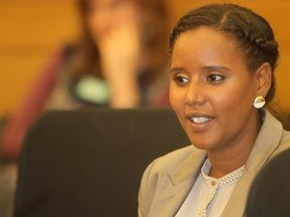
ח"כ פנינה תמנו-שטה
Notes:
ח"כ פנינה תמנו-שטה צילום: מרים צחי
היא שברה את תקרת הזכוכית כאשר נבחרה לכהן בכנסת ישראל מטעם מפלגת 'יש עתיד'. היא האישה הראשונה שהגיעה למעמד זה מקהילת יהדות אתיופיה, ובתפקידה החדש החלה מיד בעשייה למען חסרי ישע.
בתיכון למדה במסגרת תכנית למצוינות. אחר כך למדה משפטים בפקולטה למשפטים בקריה האקדמית בקריית אונו.
במקביל ללימודיה, עבדה פנינה עם נוער בסיכון, הקימה מועדון לצעירים משכונות מוחלשות, והקימה מועדון נשים למען עצמן בפתח תקווה.
היא גם אשת תקשורת שפרצה דרך בעולם התקשורת כשהייתה "האישה האתיופית הראשונה שהגישה תכנית אקטואליה חדשותית" בערוץ 1.
מעבר לחקיקה בנושאים ספציפיים, תמנו-שטה נחושה לדבריה, להעלות לתודעה הציבורית את העובדה כי מדינת ישראל רחוקה מלהיות חברה שוויונית.
"אני יודעת עם מה האדם הפשוט במדינת ישראל מתמודד ביום יום", היא אומרת ל'נשים'. "אני מכירה יותר מחברי כנסת אחרים את החסמים שיש בפניהם של עולים חדשים, ושל כלל המוחלשים בחברה. המטרה בעבודתי הפרלמנטרית היא לרדת לרזולוציה הכי נמוכה, ולשנות מציאות בחיים היום-יומיים של נשים, ילדים ואוכלוסיות מוחלשות".
(מתוך אתר מפלגת יש עתיד ומכתבה במעריב על 10 הנשים האתיופיות המשפיעות)

Slide 20
מה היה החלום שלו? מה קרה לו במהלך החיים?
יאן
יליד אוקראינה, היה מהגר צעיר וחסר כל
הוא היה בן יחיד לעקרת בית ופועל בניין, ובילדותו לא היה חשמל או מים חמים בביתו
היגר לארה"ב עם אמו, שנה לאחר קריסת ברית המועצות, ואביו נשאר מאחור
אימו עבדה כמנקה וגם יאן, בן ה-16 החל לעבוד כדי לסייע בפרנסה. הם קיבלו גם קצבה מהמדינה.
בשנות העשרים לחייו חלתה אימו ונפטרה.

Slide 21
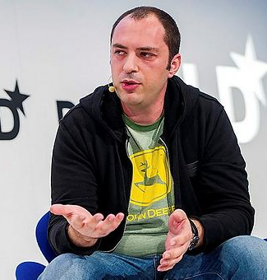
יאן קום (אחד ממייסדי ווטסאפ)
Notes:
יאן קום – בן 37, אחד ממיסדי אפליקציית וואטספ, כיום מליארדר
בנעוריו למד מחשבים תכנות לבד והתחבר להאקרים וחובבי טכנולוגיה. אימו עבדה כמנקה בארה"ב.
לא סיים את לימודיו האקדמאיים, אלא החל לעבוד בתחום הטכנולוגיה. באוניברסיטה, הכיר את בריאן אקטון, שותפו לווטסאפ שהזמין אותו לעבוד ביאהו. עבד כמהנדס ביאהו והיה אחראי על תשתיות וטכנולוגיות. ביחד הם פרשו מיאהו בשנת 2009. למזלם עולם הטכנולוגיה לא קיבל אותם בזרועות פתוחות והם נדחו על ידי פייסבוק וטוויטר.
אחד מהסיפורים, שקום חשב על האפליקציה כאשר היה בחדר כושר בו אסור היה לדבר במכשיר הסלולרי, והחליט שצריכה להיות אפשרות להודיע לחבריו שהוא כעת לא זמין.
כיום הוא שווה כ- 6.8 מליארד דולר ויושב בדירקטוריון של פייסבוק.
המידע לקוח מ- YNET וכלכליסט

Slide 22
מה היה החלום שלו? מה קרה לו במהלך החיים?
שי
שי נולד בכפר ויתקין וגדל בבת ים להורים חילוניים
בילדותו למד בבית ספר דתי ובגיל תיכון חזר בתשובה
הוא למד בישיבה התיכונית אדר"ת בבת ים, בישיבת שבי חברון ובכולל פסגות להכשרת דיינים
שירת בצה"ל במסלול הסדר בחיל החינוך

Slide 23
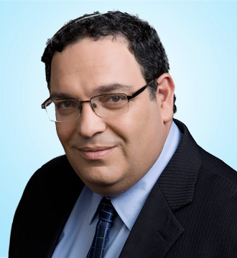
שר החינוך – שי פירון
חלם להיות
שר החינוך
Notes:
שי פירון שהרי הוא שר החינוך כיום, חלם להיות שר החינוך.
בשנת 1991, בהיותו בן 26, עסק בקירוב בין דתיים לחילונים, בין היתר בהקמת מדרשת "ללכת בדרכיו".
פירון פעל למען זכויות של אנשים עם מוגבלות והישיבה התיכונית בראשותו הדגישה את שילובם של תלמידים כאלה. בשנת 2004 היה חבר ועדת דברת לרפורמה בחינוך בישראל ובהמשך כיהן כמנכ"ל עמותת הכל חינוך - תנועה הפועלת לקידום החינוך בישראל. ב-2012 הצטרף למפלגת "יש עתיד" בראשות יאיר לפיד ונבחר במקום השני ברשימתה לכנסת. פירון משתייך לזרם האורתודוקסיה המודרנית בציונות הדתית
המידע לקוח מהפייסבוק של השר פירון, ומאתר מפלגת "יש עתיד" ומאתר מאקו http://www.mako.co.il/news-israel/education/Article-f24d0f7aa9d8041004.htm
הוסיפו מידע מהמערך (בנספח)

Slide 24
מה היה החלום שלה? מה קרה לה במהלך החיים?
עדה
עדה נולדה בירושלים, למשפחה דלת אמצעים
הוריה עלו מפולין, ואביה הרב ניהל יחד עם אמה חנות מכולת בשכונה
לאחר שהתייתמה מאביה בגיל 11 עברה עם אמהּ ואחותה לתל אביב, שם השלימה את לימודיה התיכוניים ועבדה כדי לסייע למשפחתה
היא קיבלה פטור משכר לימוד, ובתמורה נתנה שיעורים פרטיים במתמטיקה לעולים חדשים
Notes:
המידע מויקיפדיה

Slide 25
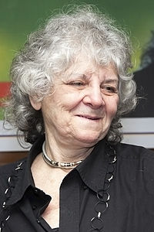
כלת פרס הנובל לכימיה פרופ' עדה יונת
"לא ידעתי שיש מקצוע שקוראים לו מדען"
Notes:
עדה יונת (נולדה ב-22 ביוני 1939) היא ביוכימאית ישראלית, פרופסור מן המניין במכון ויצמן למדע, המתמחה בקריסטלוגרפיה של חלבונים. מחקריה עוסקים במבנהו ובפעולתו של הריבוזום. כלת פרס נובל לכימיה לשנת 2009.
לאחר שירותה הצבאי, החלה בלימודים באוניברסיטה העברית בירושלים, ולמדה לתואר בוגר בכימיה ותואר מוסמך בביוכימיה, ולאחר מכן קיבלה תואר דוקטור בהצטיינות במכון ויצמן למדע. יצאה לפוסט-דוקטורט בארצות הברית. לאחר שובה לישראל החלה לעבוד כחוקרת במכון ויצמן למדע, שם היא עובדת עד היום.
"לא ידעתי שיש מקצוע שקוראים לו מדען. חשבתי שלומדים מדע באוניברסיטה אבל אחר כך הולכים לעבוד בכל מיני מעבדות, בתי חולים, בתי חרושת… גם ידעתי שצריך ללמוד כדי להיות מורים בתיכון. בזמן הצבא למדתי בערב בשביל שיהיה לי מקצוע, וכבר הייתי מורה בבית ספר עממי – ידעתי שאם אני רוצה להיות מורה בתיכון אני צריכה עוד תעודה. אבל לא ידעתי שיש אנשים שבאים לעבודה, עושים את מה שמעניין אותם בכיף, ועוד מקבלים על זה משכורת."
היא חברה במועצה להשכלה גבוהה, באקדמיה הלאומית הישראלית למדעים, חברה זרה של האקדמיה האמריקאית לאמנויות ולמדעים ובאקדמיה האירופית למדעים ולאמנויות.
המידע לקוח מויקפדיה

Slide 26
דיון
האם הסיפורים האמיתיים הפתיעו אתכם?
באיזו מידה לדעתכם הדרך להגשמת החלום הייתה קלה עבורם?
מה היה להם קשה?
מה ניתן ללמוד מהסיפורים הללו?
Notes:
לאחר הדיון הסבירו:
כאמור, הסיפורים שאתם רשמתם התבססו על מידע חלקי בלבד. רציתי לשמוע מכם מה אתם חושבים על הדמויות, לאן עתידם ייקח אותם ולספר לכם שהעתיד שלהם היה הרבה יותר טוב מאשר הסיפור הראשוני שקיבלתם.
ראינו שאנשים שהתחלת החיים שלהם לא תמיד הייתה פשוטה, הצליחו לממש את חלומות הילדות שלהם ולתרגמם למציאות. אלו אנשים שהעזו לממש את החלום שלהם. יש אין-ספור חלומות שאפשר לחלום. אין חוקים או הנחיות מה צריך ומה אסור. גם לא צריך לפחד האם החלום שלכם מעשי וגם לא צריך להיבהל מהאפשרות שתנסו להגשים אותו ותגלו שהוא לא מתאים לכם. זה מה שיפה בחלומות – אף אחד לא דורש מכם לתת דין וחשבון מה אתם חולמים והאם הגשמתם את החלום.

Slide 27
החלום האישי שלי...
שינויים והשלמות
Notes:
הפנו אותם שוב לפתק שרשמו עם החלום שלהם מתחילת השיעור. שאלו אם יש להם מחשבות נוספות / רעיונות נוספים לחלומות. הם יכולים לשנות / להוסיף לפתק.

Slide 28


כישלונות מפורסמים
Notes:
כישלונות מפורסמים: https://www.youtube.com/watch?v=XF4p32tdIJU
הסרט מתאים יותר לכיתות הגבוהות. תוכלו להחליט אם כדאי להקרינו או לדלג עליו בהתאם לזמן שנותר ולעניין בכיתה.
כדאי להקרין רק חלק מהדמויות. רצוי לעצור לפני הדמות ולשאול אם הם יכולים לנחש מי הדמות ומה היא עושה היום.
בסיום שאלו – האם הפתיעו אתכם הסיפורים של האנשים הללו? מה היה מפתיע?

Slide 29
החלום האישי שלי...
מהו החלום שלי?
מה ארצה להיות כשאהיה גדול?
Notes:
הסתכלו שוב על החלום שרשמתם. האם אתם רוצים להוסיף או לשנות שוב?
כעת, אנחנו רוצים לדבר על החלומות שלכם.
מי רוצה לשתף בחלום שלו? (למנחה: אל תחייבו תלמידים לשתף. כדי לא להביך אותם)
האם נזכרתם או חשבתם על רעיונות נוספים במהלך השיעור? מה גרם לכם לעשות זאת?
באיזו מידה הסיפורים שהכרתם היום מעוררים בכם השראה להגשמת חלום משלכם?
האם ישנם אנשים שמעוררים בכם השראה ולא הוזכרו בשיעור? מי הם? במה הם מעוררים בכם השראה?

Slide 30

איך להפוך את החלום למציאות?
Notes:
גם היום, כתלמידים, אנו יכולים לעשות צעדים קטנים לטובת החלומות שלנו. בואו ננסה לסייע לתלמידים שהציגו את חלומותיהם במחשבה משותפת על הדרכים האפשריות להגשמת חלומותיהם. מה עליהם לעשות? הנה מספר דוגמאות:
אם תלמיד/ה רוצה להיות שחקן/נית כדורגל מקצועי צריך להתאמן הרבה, אולי לשחק בקבוצת נוער, אולי בעתיד להצטרף לקבוצה מקצועית...
תלמיד/ה שרוצה להיות רופא/ה – מצריך לימודים אקדמאיים שקשה להתקבל אליהם. צריך ציוני בגרות טובים... להיות תלמיד טוב....כבר מהיום!
תלמיד/ה שרוצה להיות זמר/ת – האם לוקחת חלק במקהלת ביה"ס? האם לומדת פיתוח קול? האם מנסה להתקבל ללהקות נוער שונות?
תלמיד שרוצה להיות מעצב/ת אופנה – האם לומדת תפירה? אולי כדאי שתשתתף בחוג מתאים
חשוב להדגיש שאין חלום טוב וחלום פחות טוב, כל החלומות טובים ומוצלחים, מה שחשוב הוא להציב מטרה ולנסות להגיע אליה. גם חלומות כגון לעבוד במוסך, להיות בעל באסטה בשוק, להיות קוסמטיקאית הם טובים ביותר, כל עוד אתם עושים דבר שאתם רוצים לעשות, שאתם טובים בו ושהוא הבחירה שלכם. אנחנו כאן כדי להציג בפניכם אפשרויות נוספות, כדי שתכירו מקצועות נוספים, שאולי לא שמעתם עליהם קודם.
הסבירו, כשאני חולם היום, איני מתחייב לגבי העתיד. מותר לי לשנות את דעתי עוד עשרות פעמים. אבל חשוב להבין שחלומות לא מתגשמים מעצמם. צריך לעזור להם. ועם זה, אפשר להתחיל כבר היום!
בתקופה הקרובה תפגשו בכל שבוע אדם בוגר אחר, שיוכל אולי לסייע בידכם לחשוב על דרכים למימוש שאיפתכם.

Slide 31
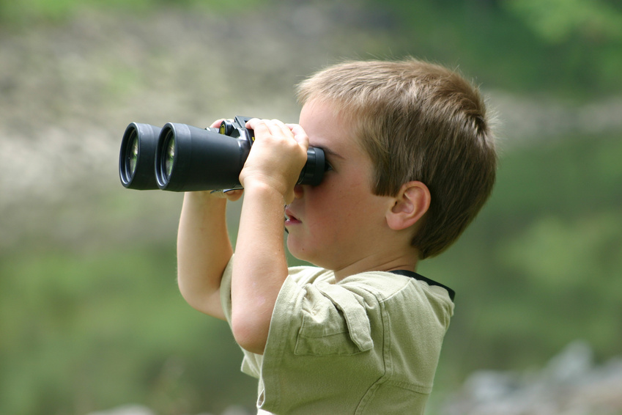
סיכום
Notes:
דברנו היום על החלומות האישיים שלכם ועל החלומות של אנשים אחרים, ראינו שאנשים שנחשבים למאוד מצליחים נכשלו בעברם והצליחו. למדנו מהם שגם אם ההתחלה לא פשוטה וגם אם נכשלים בדרך אפשר להצליח אם מתאמצים. חשוב שתדעו שחלומות לעתיד כגון אלו חשובים מאוד לחיים. חלומות משתנים, לפעמים יש מספר חלומות ולפעמים מגלים שמה שתמיד חלמנו לא באמת מתאים לנו. לא משנה – החשוב הוא שאנו מגלים דברים על עצמנו, צומחים ובונים את עצמנו לקראת החיים כבוגרים. וולט דיסני, היוצר של הדמויות המצוירות מיקי מאוס ודונלד דאק, נחשב לגאון שהצליח להפוך חלום לאימפריה כלכלית. וולט דיסני אמר פעם: "מי שמסוגל לחלום, מסוגל גם לבצע". אז חפשו לכם חלום ולכו איתו.

